Slide 1
STATISTIKA DASAR
SUTRISNO
085640677567

Slide 2
Materi:
Momen
Kemiringan
Keruncingan

Slide 3
Pendahuluan
Rerata dan variansi sebenarnya merupakan hal khusus dari kelompok ukuran lain yang disebut momen. Dari pengertian momen ini, beberapa ukuran lain, di samping rerata dan variansi, yaitu ukuran kemiringan (skewness) dan ukuran keruncingan (kurtosis) dapat diturunkan.
Pada bab ini hanya akan dibicarakan momen, kemiringan, dan keruncingan pada data individual (yaitu data yang tidak disusun dalam distribusi frekuensi) pada sampel. Namun demikian, seperti halnya penghitungan rerata dan variansi, penghitungan momen, kemiringan, dan keruncingan untuk data yang disajikan dalam distribusi frekuensi dapat diturunkan dari definisi momen, kemiringan, dan keruncingan pada data individual.

Slide 4
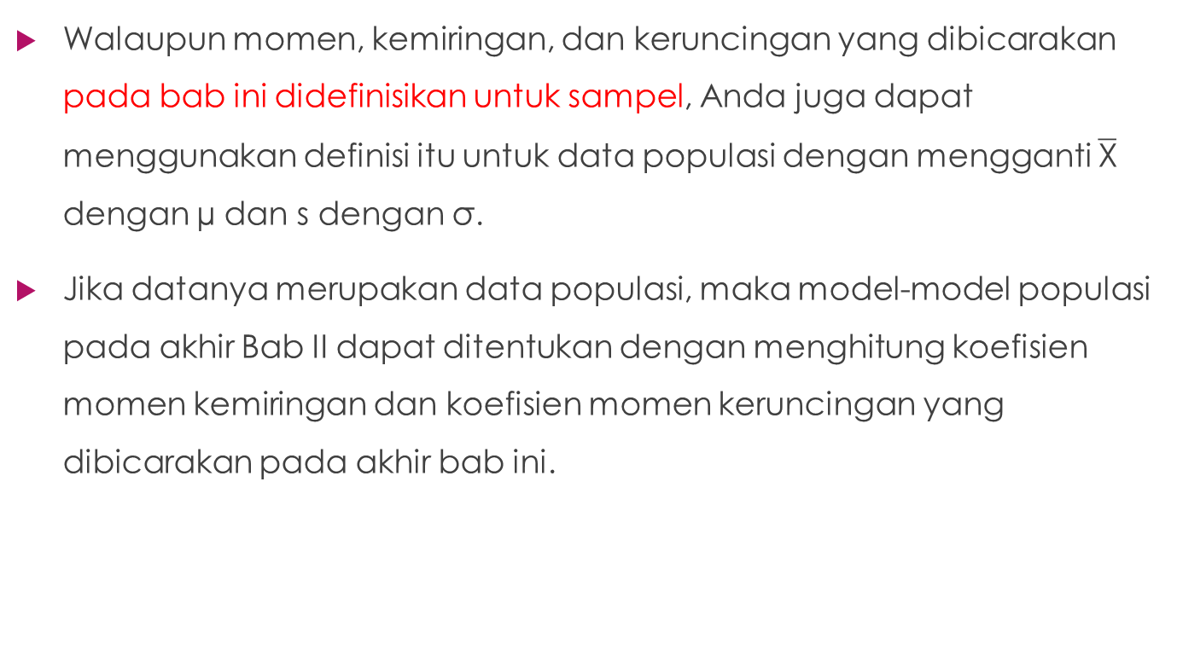
Pendahuluan
Walaupun momen, kemiringan, dan keruncingan yang dibicarakan pada bab ini didefinisikan untuk sampel, Anda juga dapat menggunakan definisi itu untuk data populasi dengan mengganti $\overline{\text{X}}$ dengan µ dan s dengan $\text{σ}$.
Jika datanya merupakan data populasi, maka model-model populasi pada akhir Bab II dapat ditentukan dengan menghitung koefisien momen kemiringan dan koefisien momen keruncingan yang dibicarakan pada akhir bab ini.

Slide 5
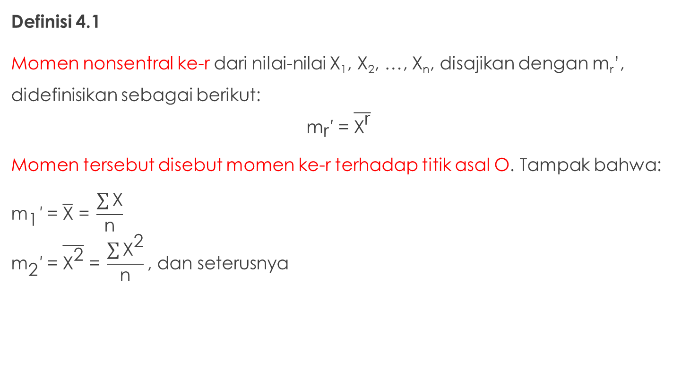
Momen
Definisi 4.1
Momen nonsentral ke-r dari nilai-nilai X₁, X₂, …, X_{n}, disajikan dengan m_{r}’, didefinisikan sebagai berikut:
$${\text{m}}_{\text{r}}\text{′}\text{ = }\overline{{\text{X}}^{\text{r}}}$$
Momen tersebut disebut momen ke-r terhadap titik asal O. Tampak bahwa:
$${\text{m}}_{\text{1}}\text{′}\text{ = }\overline{\text{X}}\text{ = }\frac{\sum{\text{X}}}{\text{n}}$$
$${\text{m}}_{\text{2}}\text{′}\text{ = }\overline{{\text{X}}^{\text{2}}}\text{ = }\frac{\sum{{\text{X}}^{\text{2}}}}{\text{n}}\text{, }\text{dan} \text{seterusnya}$$

Slide 6
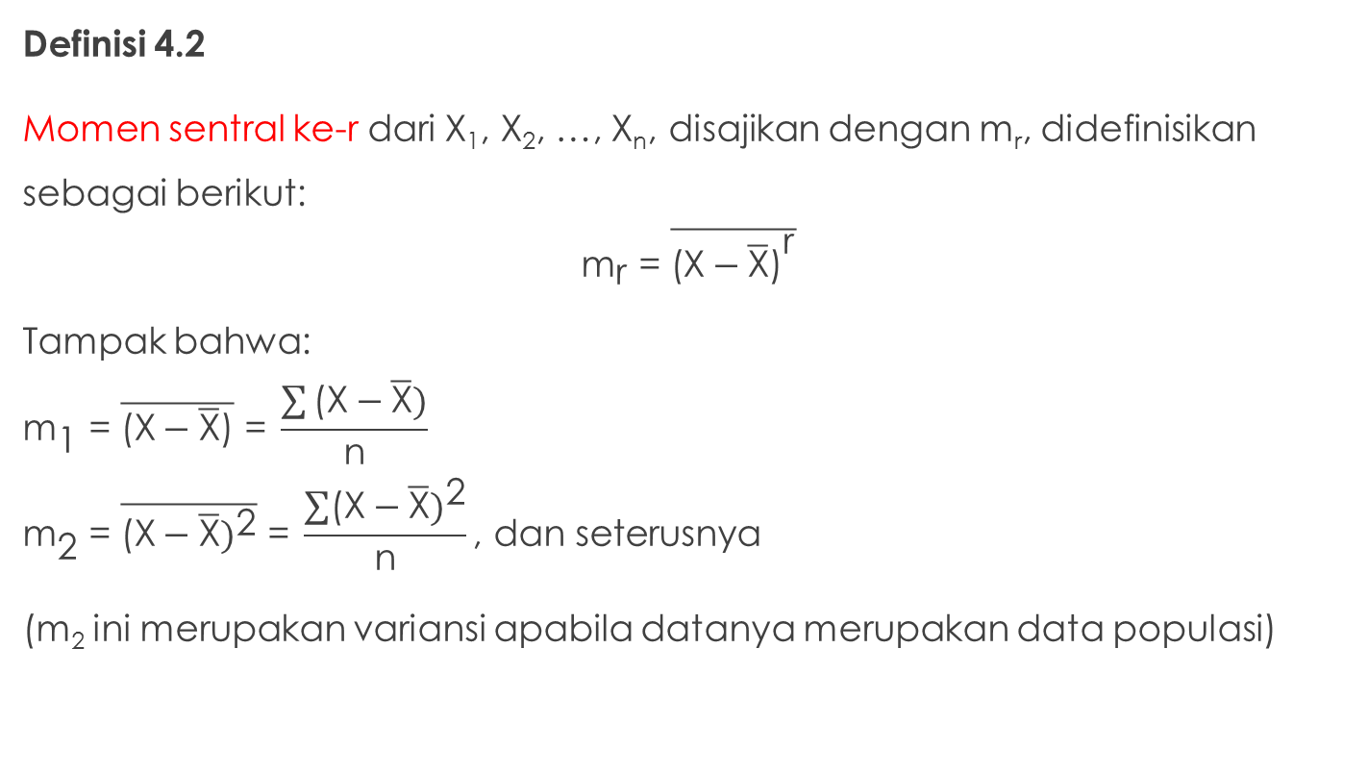
Momen
Definisi 4.2
Momen sentral ke-r dari X₁, X₂, …, X_{n}, disajikan dengan m_{r}, didefinisikan sebagai berikut:
$${\text{m}}_{\text{r}}\text{ = }\overline{{\text{(}\text{X}−\overline{\text{X}}\text{)}}^{\text{r}}}$$
Tampak bahwa:
$${\text{m}}_{\text{1}}\text{ = }\overline{\text{(}\text{X}−\overline{\text{X}}\text{)}}\text{ = }\frac{\sum{\text{(}\text{X}−\overline{\text{X}})}}{\text{n}}$$
$${\text{m}}_{\text{2}}\text{ = }\overline{{\text{(}\text{X}−\overline{\text{X}})}^{\text{2}}}\text{ = }\frac{\sum{{\text{(}\text{X}−\overline{\text{X}})}^{\text{2}}}}{\text{n}}\text{, }\text{dan} \text{seterusnya}$$
(m₂ ini merupakan variansi apabila datanya merupakan data populasi)

Slide 7
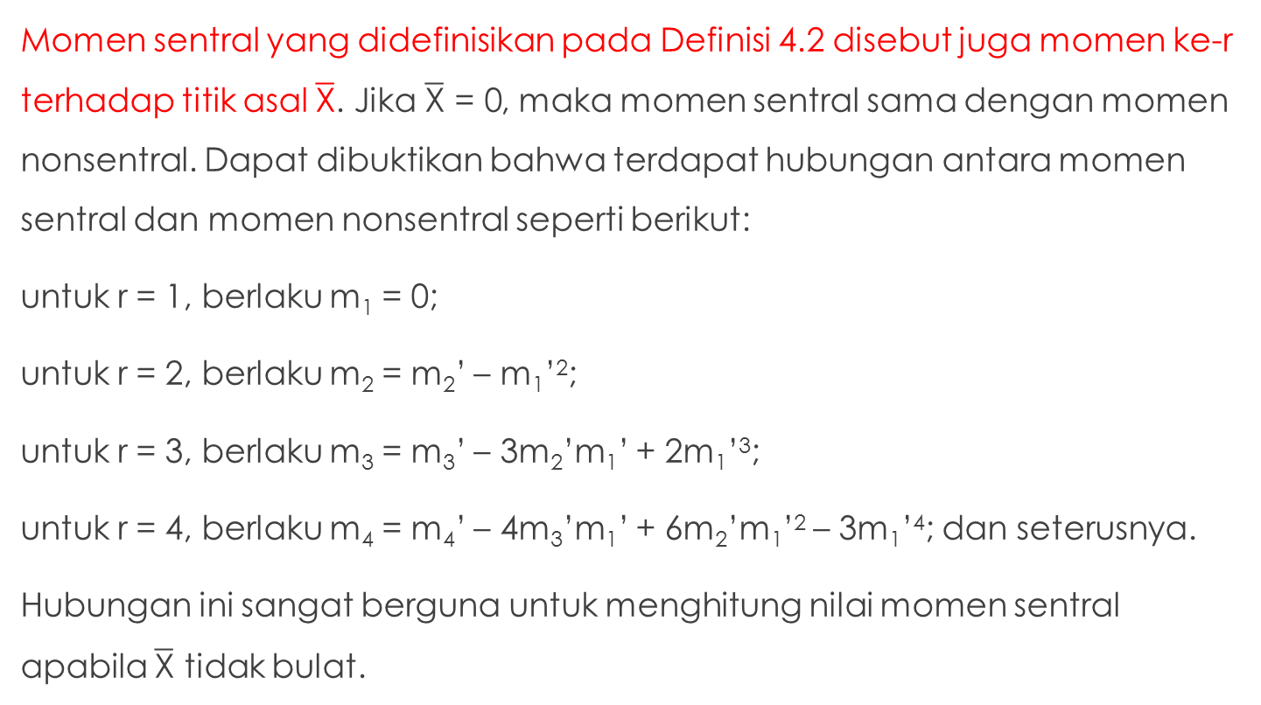
Momen
Momen sentral yang didefinisikan pada Definisi 4.2 disebut juga momen ke-r terhadap titik asal $\overline{\text{X}}$. Jika $\overline{\text{X}} \text{= 0}$, maka momen sentral sama dengan momen nonsentral. Dapat dibuktikan bahwa terdapat hubungan antara momen sentral dan momen nonsentral seperti berikut:
untuk r = 1, berlaku m₁ = 0;
untuk r = 2, berlaku m₂ = m₂’ – m₁’²;
untuk r = 3, berlaku m₃ = m₃’ – 3m₂’m₁’ + 2m₁’³;
untuk r = 4, berlaku m₄ = m₄’ – 4m₃’m₁’ + 6m₂’m₁’² – 3m₁’⁴; dan seterusnya.
Hubungan ini sangat berguna untuk menghitung nilai momen sentral apabila $\overline{\text{X}}$ tidak bulat.

Slide 8
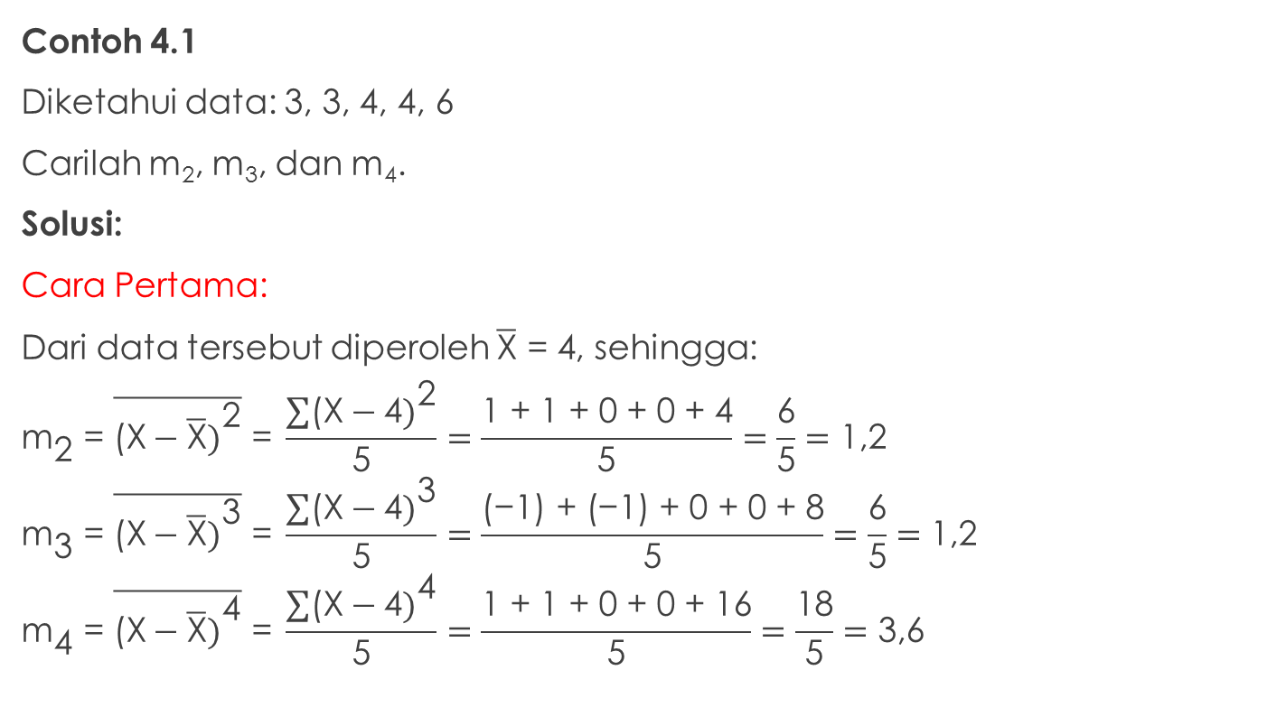
Momen
Contoh 4.1
Diketahui data: 3, 3, 4, 4, 6
Carilah m₂, m₃, dan m₄.
Solusi:
Cara Pertama:
Dari data tersebut diperoleh $\overline{\text{X}} \text{= 4}$, sehingga:
$${\text{m}}_{\text{2}}\text{ = }\overline{{\text{(}\text{X}−\overline{\text{X}})}^{\text{2}}}\text{ = }\frac{\sum{{\text{(}\text{X}−\text{4})}^{\text{2}}}}{\text{5}}=\frac{\text{1 + 1 + 0 + 0 + 4}}{\text{5}}=\frac{\text{6}}{\text{5}}=\text{1,2}$$
$${\text{m}}_{\text{3}}\text{ = }\overline{{\text{(}\text{X}−\overline{\text{X}})}^{\text{3}}}\text{ = }\frac{\sum{{\text{(}\text{X}−\text{4})}^{\text{3}}}}{\text{5}}=\frac{\text{(}\text{−}\text{1) + (}\text{−}\text{1) + 0 + 0 + 8}}{\text{5}}=\frac{\text{6}}{\text{5}}=\text{1,2}$$
$${\text{m}}_{\text{4}}\text{ = }\overline{{\text{(}\text{X}−\overline{\text{X}})}^{\text{4}}}\text{ = }\frac{\sum{{\text{(}\text{X}−\text{4})}^{\text{4}}}}{\text{5}}=\frac{\text{1 + 1 + 0 + 0 + 16}}{\text{5}}=\frac{\text{18}}{\text{5}}=\text{3,6}$$

Slide 9
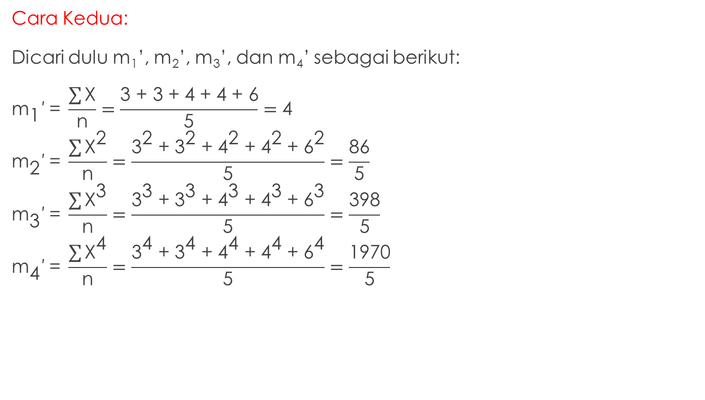
Momen
Cara Kedua:
Dicari dulu m₁’, m₂’, m₃’, dan m₄’ sebagai berikut:
$${\text{m}}_{\text{1}}\text{′}\text{ = }\frac{\sum{\text{X}}}{\text{n}}=\frac{\text{3 + 3 + 4 + 4 + 6}}{\text{5}}=\text{4}$$
$${\text{m}}_{\text{2}}\text{′}\text{ = }\frac{\sum{{\text{X}}^{\text{2}}}}{\text{n}}=\frac{{\text{3}}^{\text{2}}\text{ + }{\text{3}}^{\text{2}}\text{ + }{\text{4}}^{\text{2}}\text{ + }{\text{4}}^{\text{2}}\text{ + }{\text{6}}^{\text{2}}}{\text{5}}=\frac{\text{86}}{\text{5}}$$
$${\text{m}}_{\text{3}}\text{′}\text{ = }\frac{\sum{{\text{X}}^{\text{3}}}}{\text{n}}=\frac{{\text{3}}^{\text{3}}\text{ + }{\text{3}}^{\text{3}}\text{ + }{\text{4}}^{\text{3}}\text{ + }{\text{4}}^{\text{3}}\text{ + }{\text{6}}^{\text{3}}}{\text{5}}=\frac{\text{398}}{\text{5}}$$
$${\text{m}}_{\text{4}}\text{′}\text{ = }\frac{\sum{{\text{X}}^{\text{4}}}}{\text{n}}=\frac{{\text{3}}^{\text{4}}\text{ + }{\text{3}}^{\text{4}}\text{ + }{\text{4}}^{\text{4}}\text{ + }{\text{4}}^{\text{4}}\text{ + }{\text{6}}^{\text{4}}}{\text{5}}=\frac{\text{1970}}{\text{5}}$$

Slide 10
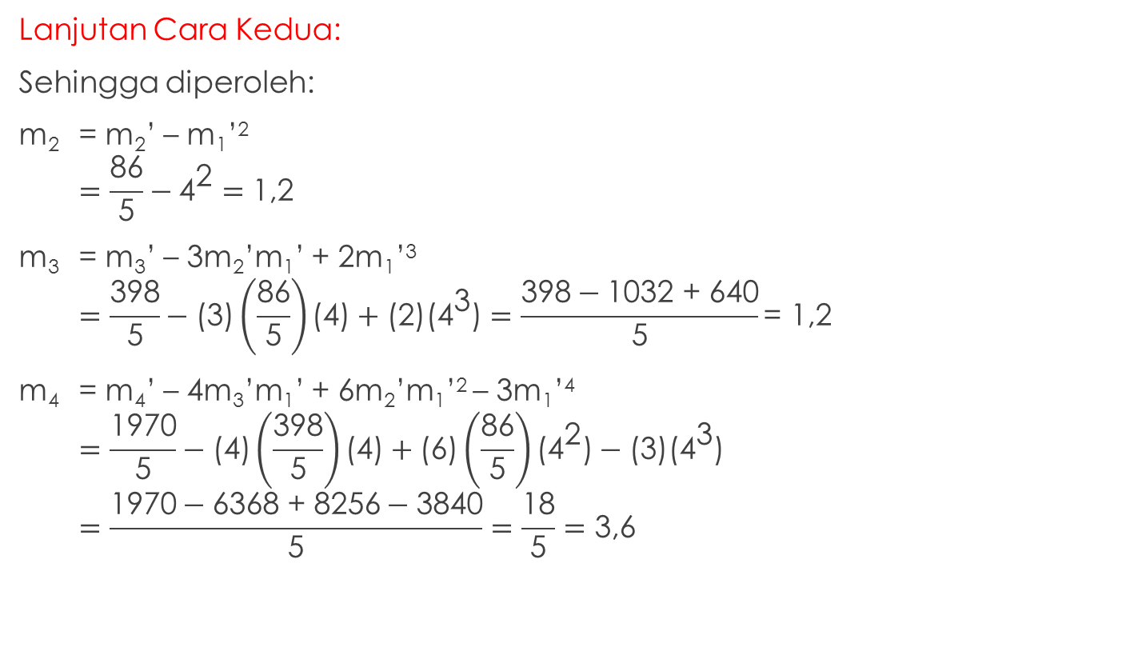
Momen
Lanjutan Cara Kedua:
Sehingga diperoleh:
m₂ = m₂’ – m₁’²
$$=\frac{\text{86}}{\text{5}}−{\text{4}}^{\text{2}}=\text{1,2}$$
m₃ = m₃’ – 3m₂’m₁’ + 2m₁’³
$$=\frac{\text{398}}{\text{5}}−\text{(3)}\left(\frac{\text{86}}{\text{5}}\right)\text{(4)}+\text{(2)(}{\text{4}}^{\text{3}}\text{)}=\frac{\text{398}−\text{1032 + 640}}{\text{5}}\text{= 1,2}$$
m₄ = m₄’ – 4m₃’m₁’ + 6m₂’m₁’² – 3m₁’⁴
$$=\frac{\text{1970}}{\text{5}}−\text{(4)}\left(\frac{\text{398}}{\text{5}}\right)\text{(4)}+\text{(6)}\left(\frac{\text{86}}{\text{5}}\right)\text{(}{\text{4}}^{\text{2}}\text{)}−\text{(3)(}{\text{4}}^{\text{3}}\text{)}$$
$$=\frac{\text{1970}−\text{6368 + 8256}−\text{3840}}{\text{5}}=\frac{\text{18}}{\text{5}}=\text{3,6}$$

Slide 11
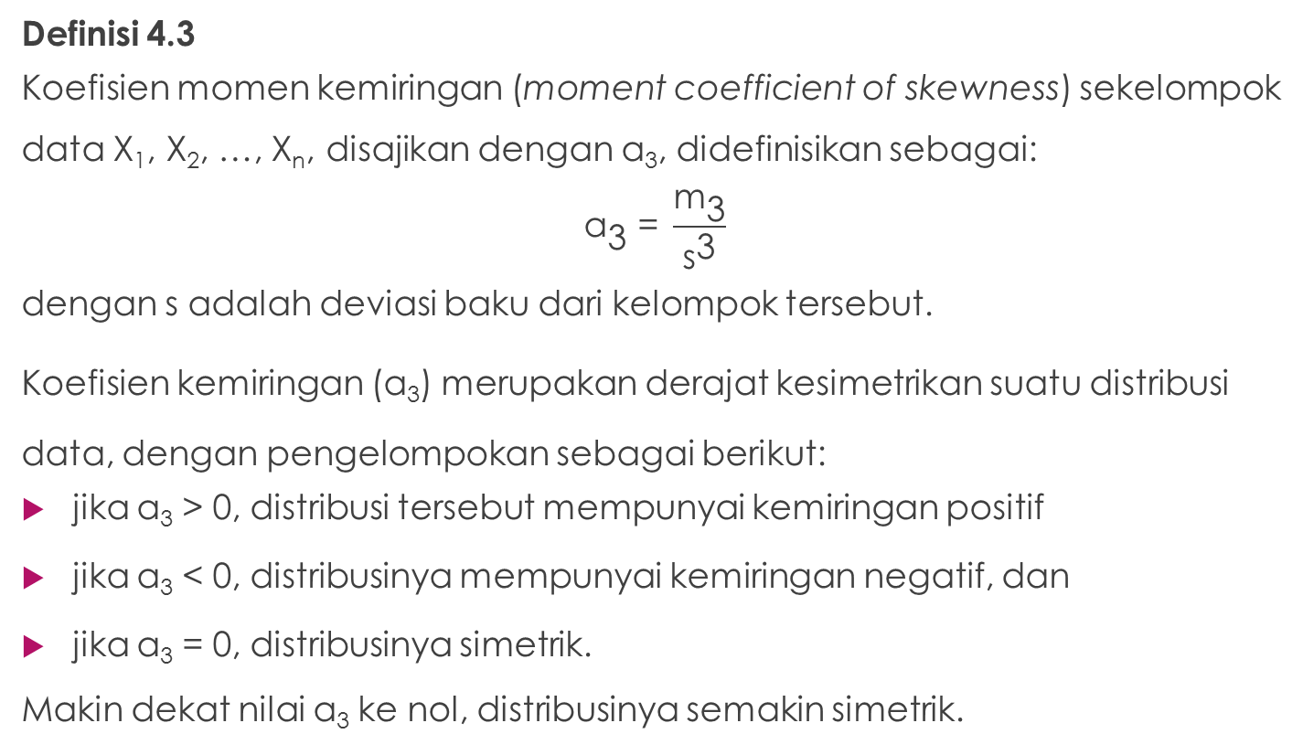
Kemiringan
Definisi 4.3
Koefisien momen kemiringan (moment coefficient of skewness) sekelompok data X₁, X₂, …, X_{n}, disajikan dengan a₃, didefinisikan sebagai:
$${\text{a}}_{\text{3}}\text{ = }\frac{{\text{m}}_{\text{3}}}{{\text{s}}^{\text{3}}}$$
dengan s adalah deviasi baku dari kelompok tersebut.
Koefisien kemiringan (a₃) merupakan derajat kesimetrikan suatu distribusi data, dengan pengelompokan sebagai berikut:
jika a₃ > 0, distribusi tersebut mempunyai kemiringan positif
jika a₃ < 0, distribusinya mempunyai kemiringan negatif, dan
jika a₃ = 0, distribusinya simetrik.
Makin dekat nilai a₃ ke nol, distribusinya semakin simetrik.

Slide 12
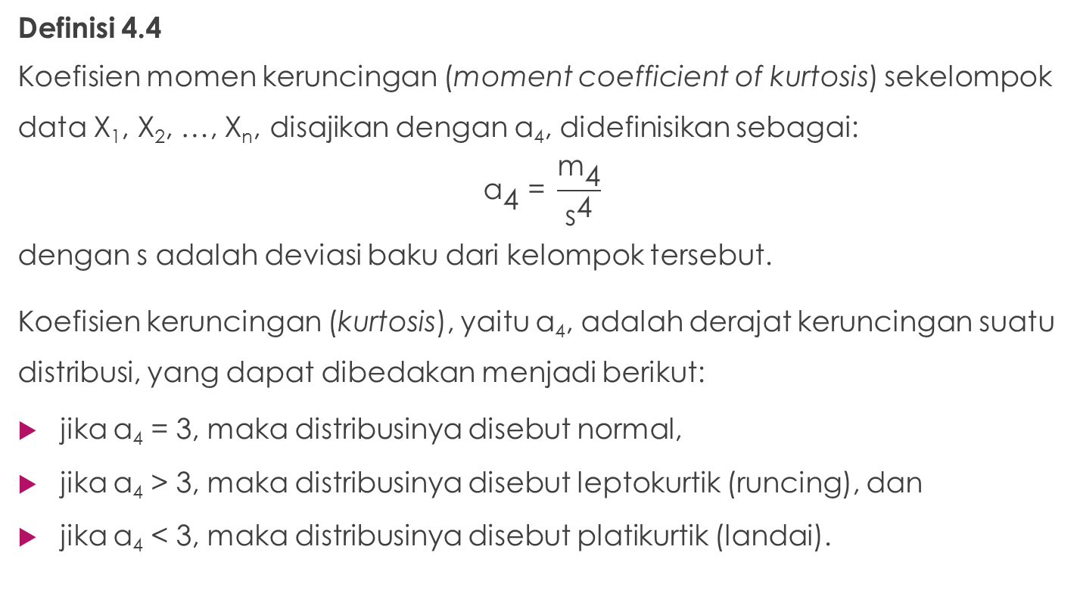
Keruncingan
Definisi 4.4
Koefisien momen keruncingan (moment coefficient of kurtosis) sekelompok data X₁, X₂, …, X_{n}, disajikan dengan a₄, didefinisikan sebagai:
$${\text{a}}_{\text{4}}\text{ = }\frac{{\text{m}}_{\text{4}}}{{\text{s}}^{\text{4}}}$$
dengan s adalah deviasi baku dari kelompok tersebut.
Koefisien keruncingan (kurtosis), yaitu a₄, adalah derajat keruncingan suatu distribusi, yang dapat dibedakan menjadi berikut:
jika a₄ = 3, maka distribusinya disebut normal,
jika a₄ > 3, maka distribusinya disebut leptokurtik (runcing), dan
jika a₄ < 3, maka distribusinya disebut platikurtik (landai).

Slide 13
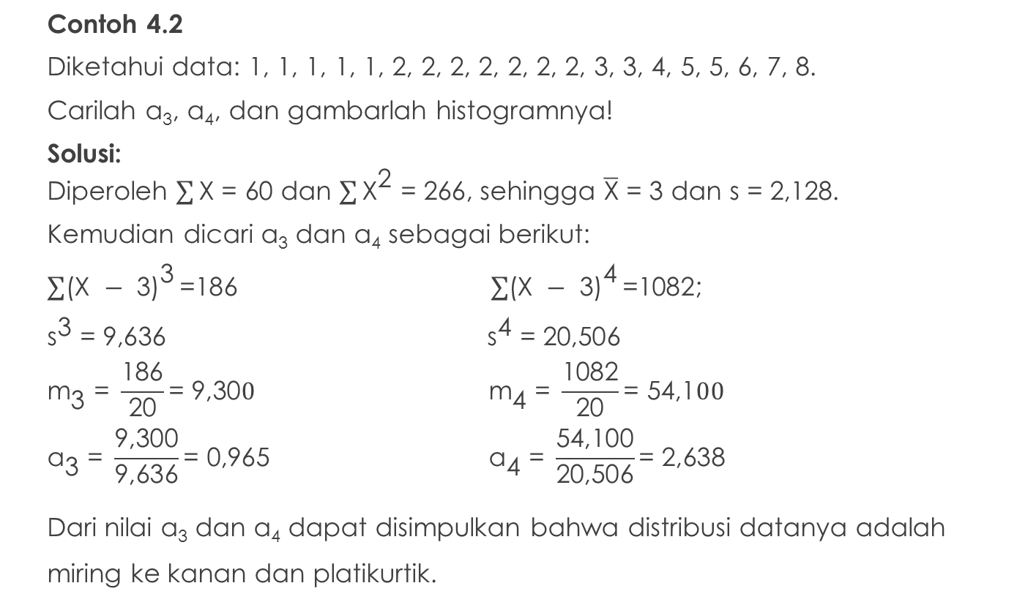
Kemiringan dan Keruncingan
Contoh 4.2
Diketahui data: 1, 1, 1, 1, 1, 2, 2, 2, 2, 2, 2, 2, 3, 3, 4, 5, 5, 6, 7, 8.
Carilah a₃, a₄, dan gambarlah histogramnya!
Solusi:
Diperoleh $\sum{\text{X}\text{ = 60}}$ dan $\sum{{\text{X}}^{\text{2}}\text{ = 266}}$, sehingga $\overline{\text{X}}\text{ = 3}$ dan s = 2,128.
Kemudian dicari a₃ dan a₄ sebagai berikut:
$\sum{{\text{(}\text{X} −\text{ 3)}}^{\text{3}}}\text{=186}$ $\sum{{\text{(}\text{X} −\text{ 3)}}^{\text{4}}}\text{=1082}$;
${\text{s}}^{\text{3 }}\text{= 9,636}$ ${\text{s}}^{\text{4}}\text{ = 20,506}$
$${\text{m}}_{\text{3}}\text{ = }\frac{\text{186}}{\text{20}}\text{= 9,30}0 {\text{m}}_{\text{4}}\text{ = }\frac{\text{1082}}{\text{20}}\text{= 54,1}00 \\ {\text{a}}_{\text{3}}\text{ = }\frac{\text{9,300}}{\text{9,636}}\text{= 0,965 }{\text{a}}_{\text{4}}\text{ = }\frac{\text{54,100}}{\text{20,506}}\text{= 2,638}$$
Dari nilai a₃ dan a₄ dapat disimpulkan bahwa distribusi datanya adalah miring ke kanan dan platikurtik.

